Slide 1
L’organisation du système scolaire italien

Slide 2
Istituto Comprensivo di Vigliano B.se

Slide 3
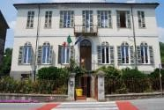
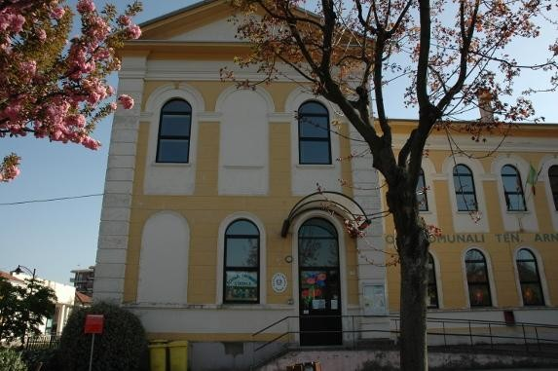
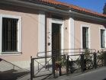
Scuole dell’Infanzia e sezione Ospedaliera
Hospital school
- Biella
Ronco B.se
Vigliano B.se
Zumaglia
Notes:
1 proviseur qui gère 16 établissements dont 1 classe à l’hôpital
3 niveaux d’enseignement

Slide 4
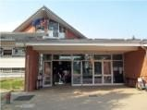
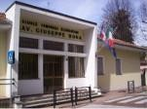
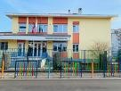
Scuole Primarie
Vigliano Amosso
Ronco B.se
Vigliano San Quirico
Zumaglia

Slide 5
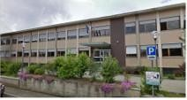
Scuole Secondarie
Vigliano B.se
Ronco B.se

Slide 6
Istituto Comprensivo di Vigliano B.se
Some informations about our school, let’s start with numbers:
849 pupils
146 teachers
1 computer technician
25 caretakers
6 staff members of secretary office

Slide 7
Our Staff
1 assistant for the Primary and Nursery Schools
Sports, languages, art, music, health representatives
1 vice principal and assistant for the Secondary Schools
1 coordinator for each grade/level of School
Bullying and cyberbullying representative
Principal
PTOF (Triennial school plan of the formative offer) and school
self-assessment
commission
1 supervisor for each school complex
1 supervisor for the Hospital School
2 special needs coordinators (handicap
and learning disabilities)
2 I.C.T.
coordinators
Notes:
Pas de certification spéciale pour le responsable de chaque école ; choisi par un proviseur (expérience, entretien, pas de formation spécifique : un peu + de 600 euros / an)
Responsable : pb sécurité des élèves, papiers, infos à diffuser = relais entre proviseur et enseignants

Slide 8
L’organisation scolaire
20 élèves en moyenne par classe
La maternelle n’est pas obligatoire : il existe 3 niveaux de classe comme en France, mais pas d’accueil en TPS.
1 niveau par classe mais avec plusieurs enseignants (horaires différents) : 22h avec les élèves (7h30-12h ou 10h-16h) + 2 h de travail en équipe qui correspondent à 2h de préparation de classe (pas de préparation de classe à la maison) / au collège : 18h d’enseignement
5 niveaux à l’élémentaire, comme en France : 1ère = CP, 2e = CE1,…
L’enseignant suit ses élèves pendant toute la scolarité.
À l’élémentaire, les enseignants se partagent les domaines d’apprentissage (italien, histoire, géographie / domaine scientifique)

Slide 9
L’organisation intra-scolaire
5 réunions / an avec tous les enseignants de la maternelle jusqu’au collège + le proviseur
1 réunion par mois entre tous les enseignants d’un même niveau du groupement
2 ou 3 fois / an : les enseignants de même spécialité se retrouvent
Réunions de « continuité » : 2 fois par an

Slide 10
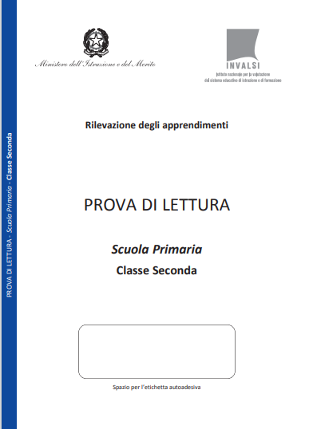
Les évaluations nationales
Plusieurs domaines sont évalués.
Les sciences ne sont plus évaluées depuis 2007.

Slide 11
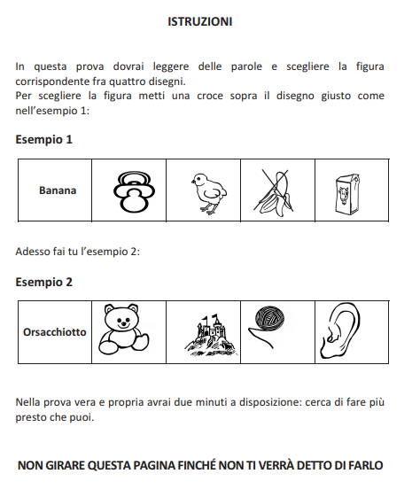
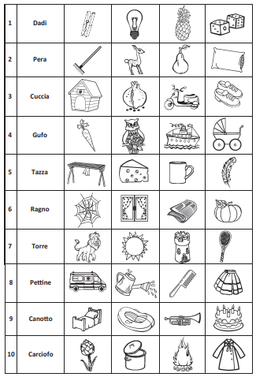
Les évaluations nationales

Slide 12
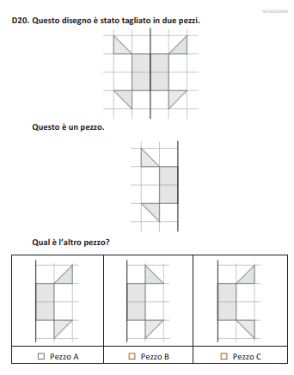
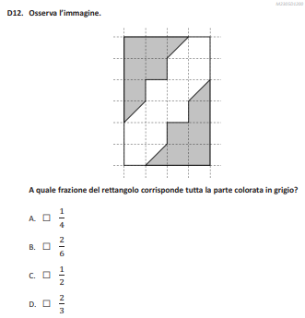
Les évaluations nationales

Slide 13
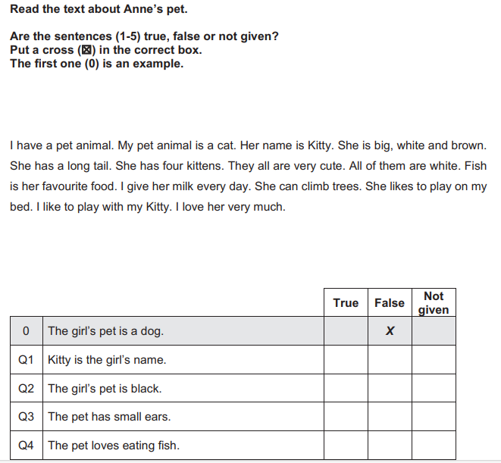
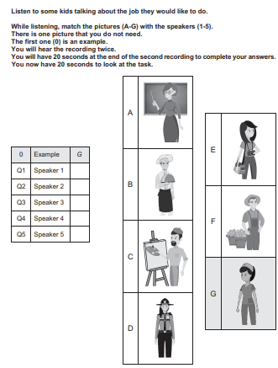
Les évaluations nationales

Slide 14
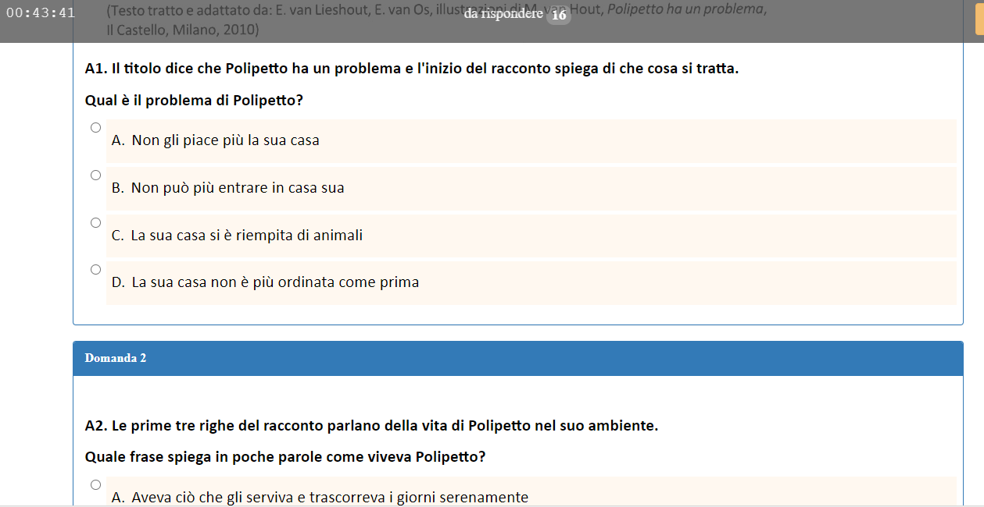
Les évaluations nationales

Slide 15
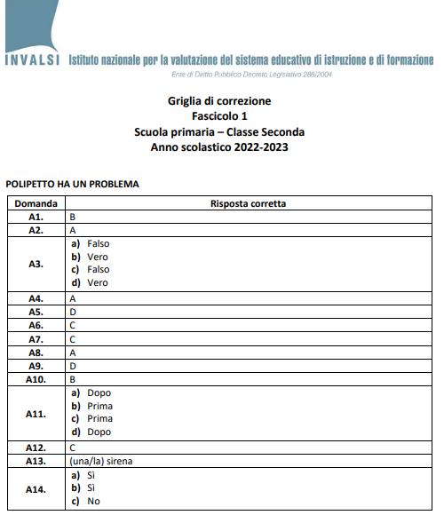
Les évaluations nationales
Les évaluations nationales des années précédentes sont en ligne. Les élèves peuvent s’exercer à la maison.
Les élèves passent tout la même journée. S’ils sont absents, ils ne refont pas l’évaluation.

Slide 16
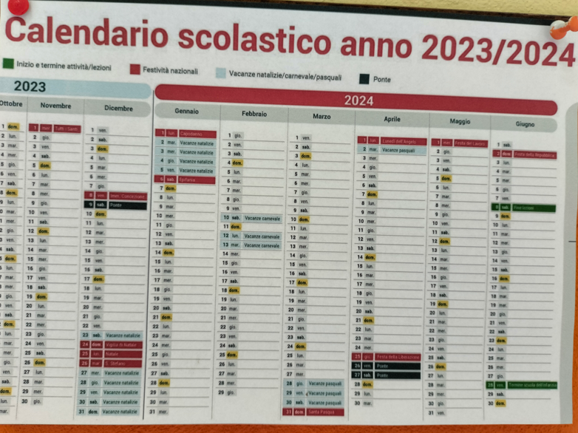
Les rythmes scolaires
Pour les élèves :
Une année qui démarre mi septembre et se termine vers le 10 juin (20 juin pour la maternelle).
Les enseignants travaillent ensemble jusqu’à fin juin et reprennent début septembre.
Peu de « petites vacances » : Noël et we de Pâques prolongé + fête du 25 avril (libération)

Slide 17
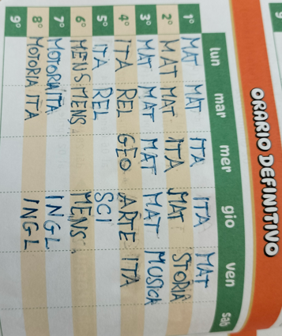
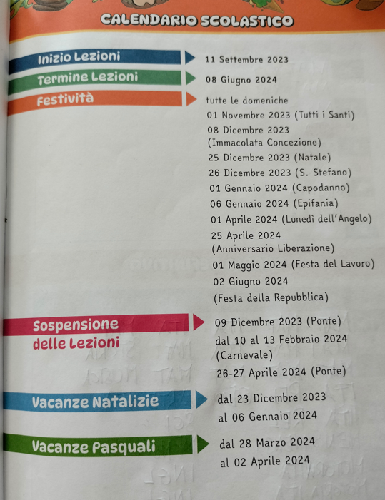
Semaine de 5 jours
.....avec deux demi-journées libérées : mercredi et vendredi

Slide 18
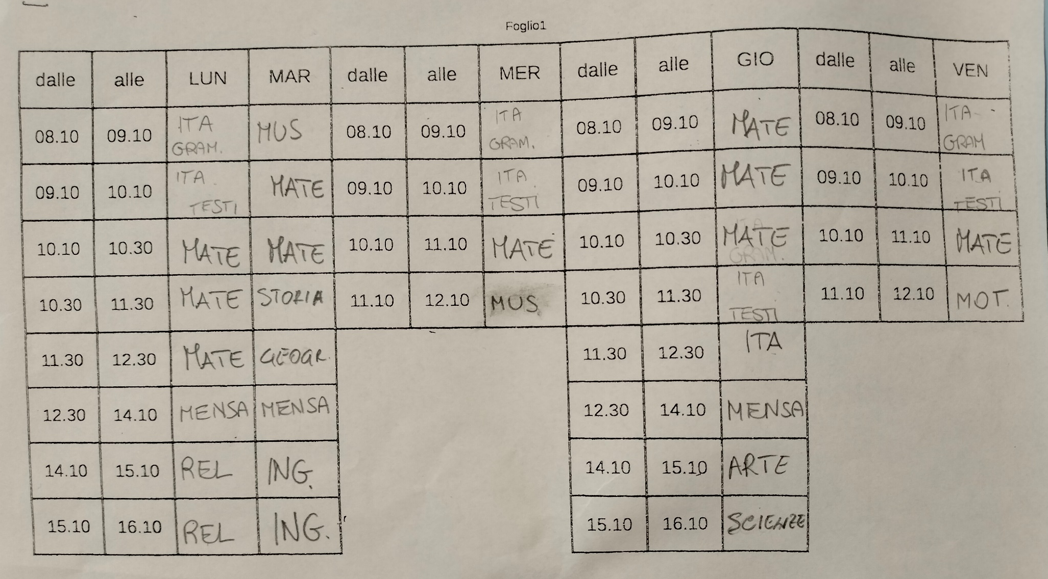
Un exemple d’emploi du temps –CE1
De longues plages horaires d’une même discipline
(parfois 3 h de maths à suivre !)
Pour ce niveau => équivalent CE1 :
- Beaucoup de maths (10h/semaine)
Deux heures de religion /sem
Très peu d’EPS (1h par semaine)
Très peu de sciences

Slide 19
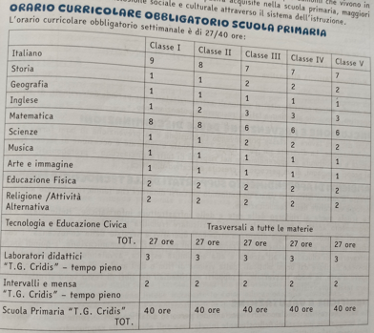
Les volumes horaires indicatifs ....
Pas de fonctionnement par cycles....

Slide 20
L’INCLUSION EN ITALIE
1 enseignant supplémentaire de soutien pour chaque élève notifié (l’Insegnante di sostegno)
Ces enseignants sont des enseignants de cursus classique mais qui étudient deux ans de plus (à leurs frais) pour avoir une spécialisation
Pas de dispositif Ulis puisque l’inclusion est vraiment effective
Les enfants peuvent avoir une notification de 22h ou 11h selon le profil
3 ESS par an sont organisées par cet enseignant qui fait le lien avec les partenaires extérieurs qui suivent l’enfant et avec les enseignants des classes suivantes
Il y a moins d’élèves par classe en présence d’un élève notifié (attention particulière portée lors de la constitution des classes).

Slide 21
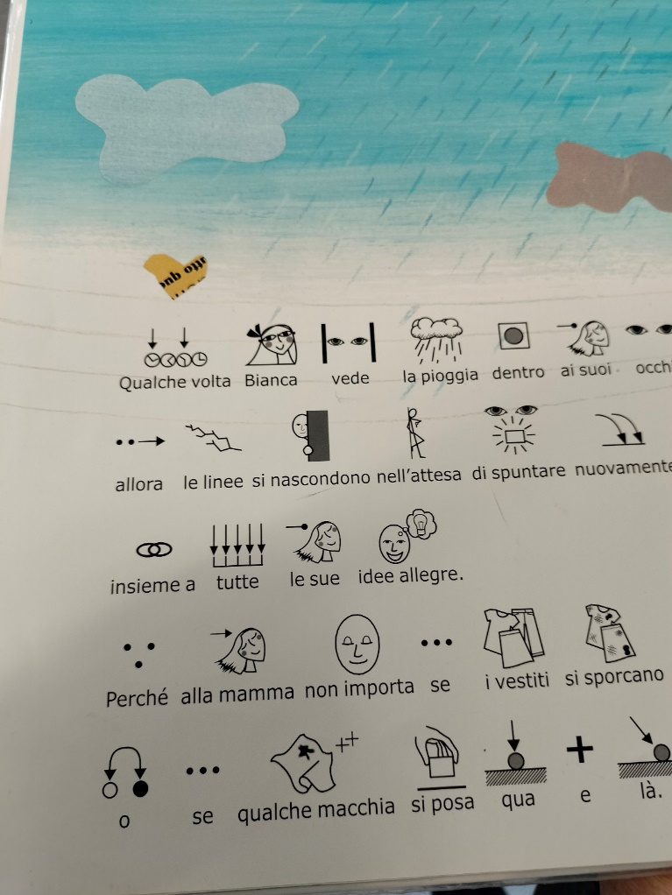
Les enseignants de soutien utilisent parfois du matériel spécifique pour travailler avec l’élève notifié. Peuvent aussi prendre des petits groupes avec cet élève.
1 enseignant personne ressource vient ponctuellement à l’école pour soutenir les équipes et conseiller les enseignants pour les élèves présentant des difficultés mais qui ne sont pas notifiés
Ces enseignants peuvent avoir la responsabilité d’une classe ponctuellement pour une discipline, par ex l’anglais
La CAA, un outil très utilisé en Italie, encore confidentiel en France

Slide 22
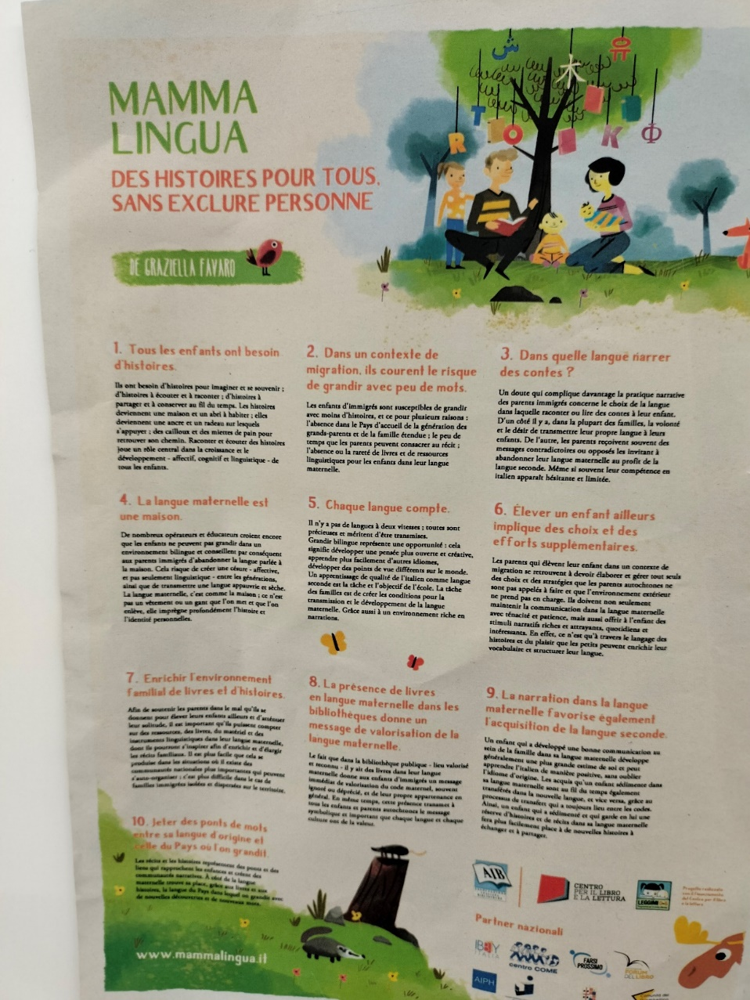
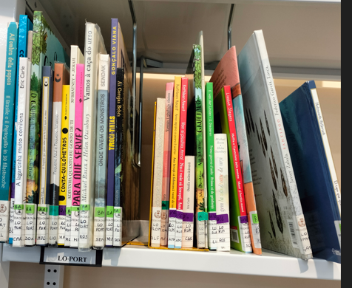
Une attention portée à toutes les langues

Slide 23
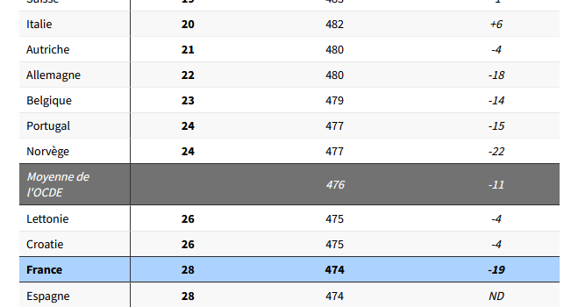
Quels résultats au niveau international?
PISA 2022 : compréhension de l’écrit / + 6 points

Slide 24
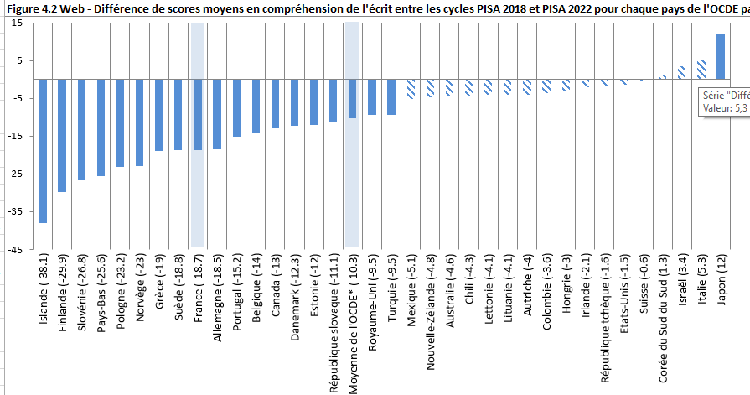

Slide 25
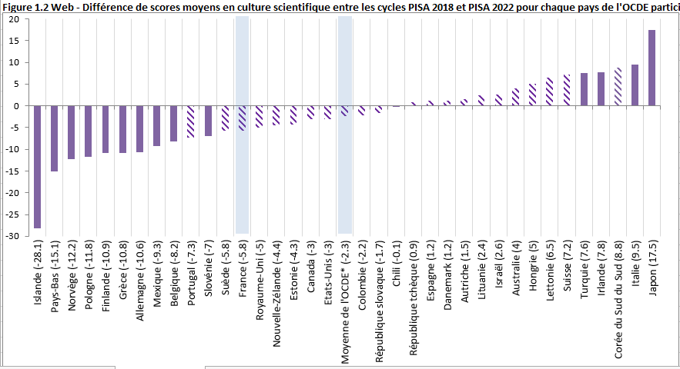

Slide 26
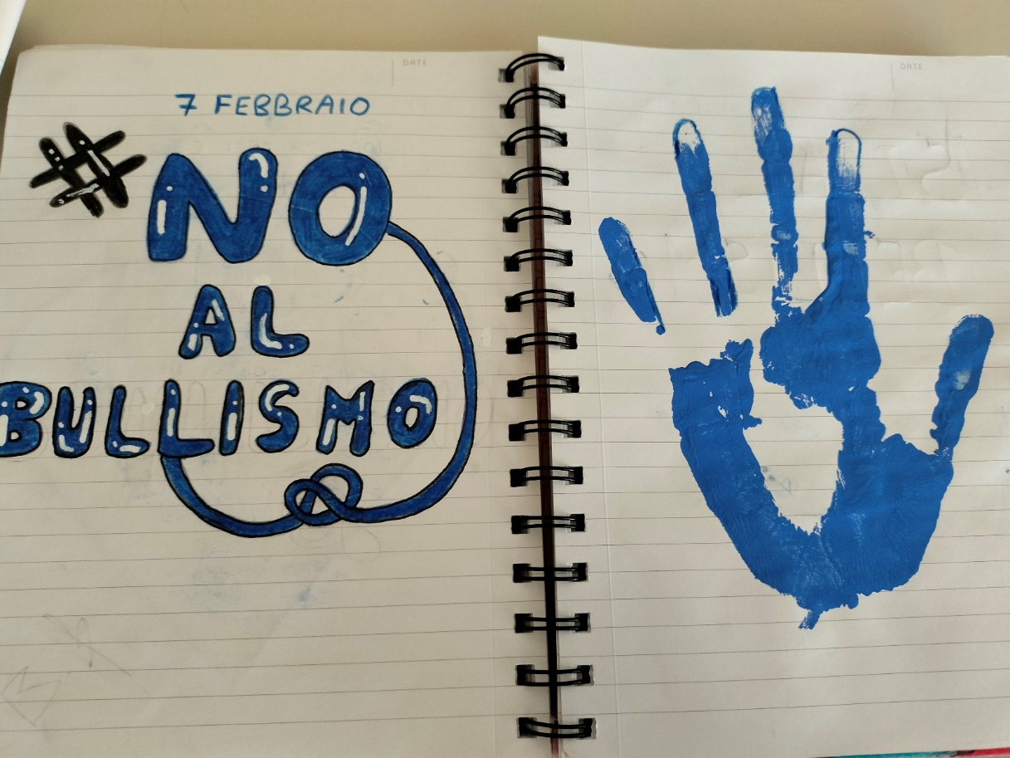
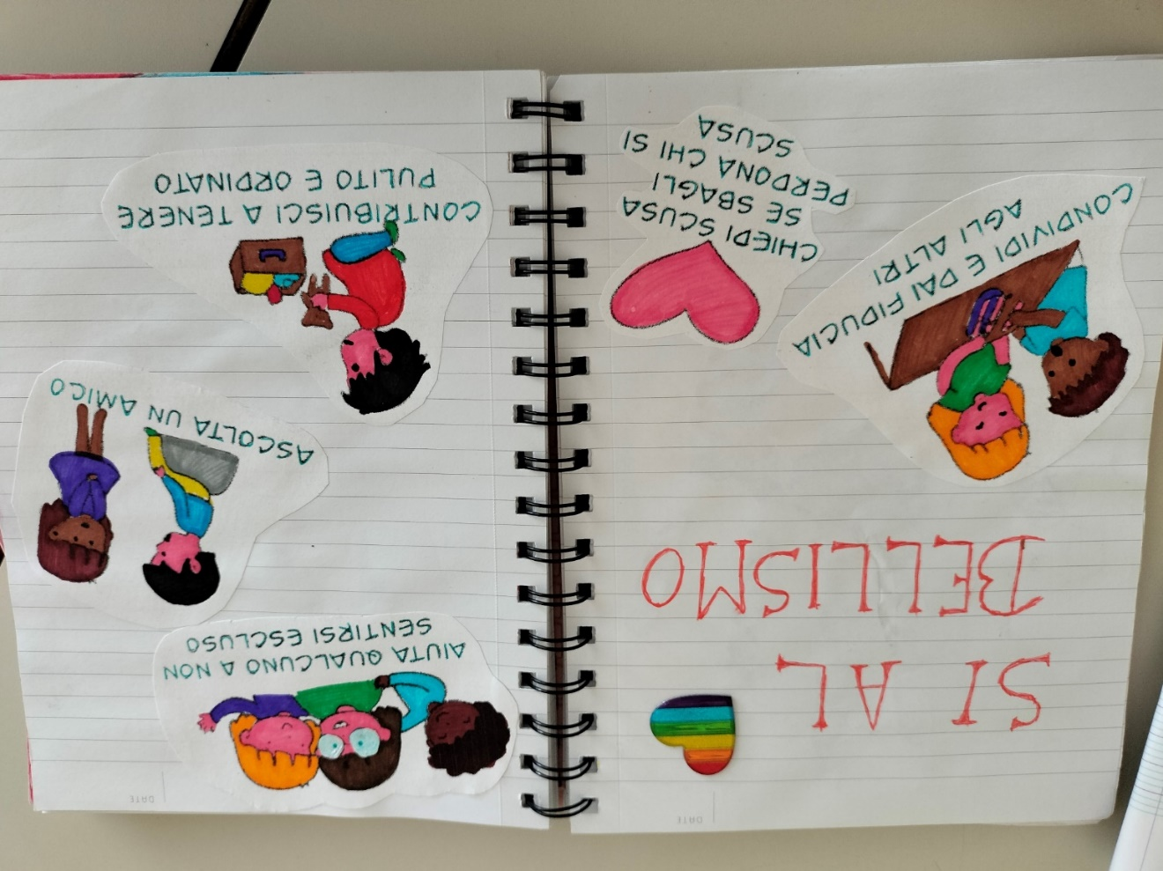
INCLUSION ET CPS
Un travail spécifique autour des CPS a souvent été constaté
Lutte contre le harcèlement..

Slide 27
FORMATION DES ENSEIGNANTS
Formation : 20 h par an. Chaque enseignant choisit son programme de formation.
Modalités : essentiellement en ligne.
Possibilité de suivre des formations en présentiel : assurées par des maisons d’édition ou des sociétés privées
Formation à la sécurité et premiers secours obligatoire pour tous, tous les 3 ans.
Pas de «plans », de formations d’équipes, ni d’évaluation d’école
Pas de conseillers pédagogiques, pas de rendez-vous de carrière. L’inspecteur n’intervient qu’en cas de gros problèmes.

